Slide 1
智能传感网络与检测系统综合设计
室内大棚温湿度
监测与风扇控制系统
Arduino Uno + DHT22 + OLED + 蓝牙串口
汇报人： 学号： 班级：
Notes:
项目来源：AGENTS.md、docs/project-context.md。题目与成员信息来自用户提供的课程设计资料。

Slide 2
汇报目录
01 项目目标
监测、报警与风扇联动
05 控制逻辑与功能测试
阈值、回差、安全覆盖与静音
02 系统总体方案
采集、判断、显示与控制
06 视频展示
硬件功能介绍与五项实际验证
03 硬件与软件实现
Arduino、DHT22、OLED、蓝牙与程序流程
07 误差分析与总结
DHT22 参数、对比结果与结论
04 数据记录与布点
三点记录、均值与设备布点建议
汇报顺序：方案 → 实现 → 数据 → 验证 → 结论

Slide 3
课程设计任务
03
题目：室内大棚温湿度监测与风扇控制系统
课程要求：完成环境参数监测、异常报警和通风联动控制的系统设计与功能验证。
温湿度监测
异常报警
风扇控制
实时采集室内大棚的温度和相对湿度，提供现场显示与数据查看。
当温湿度超过设定范围时，给出分级声光提示，并保证报警状态可识别。
根据环境状态联动风扇，并提供人工查询与控制入口，完成基础功能测试。
Notes:
项目来源：AGENTS.md、docs/project-context.md。该页说明课程设计题目和任务要求，后续页面说明具体方案与实现。

Slide 4
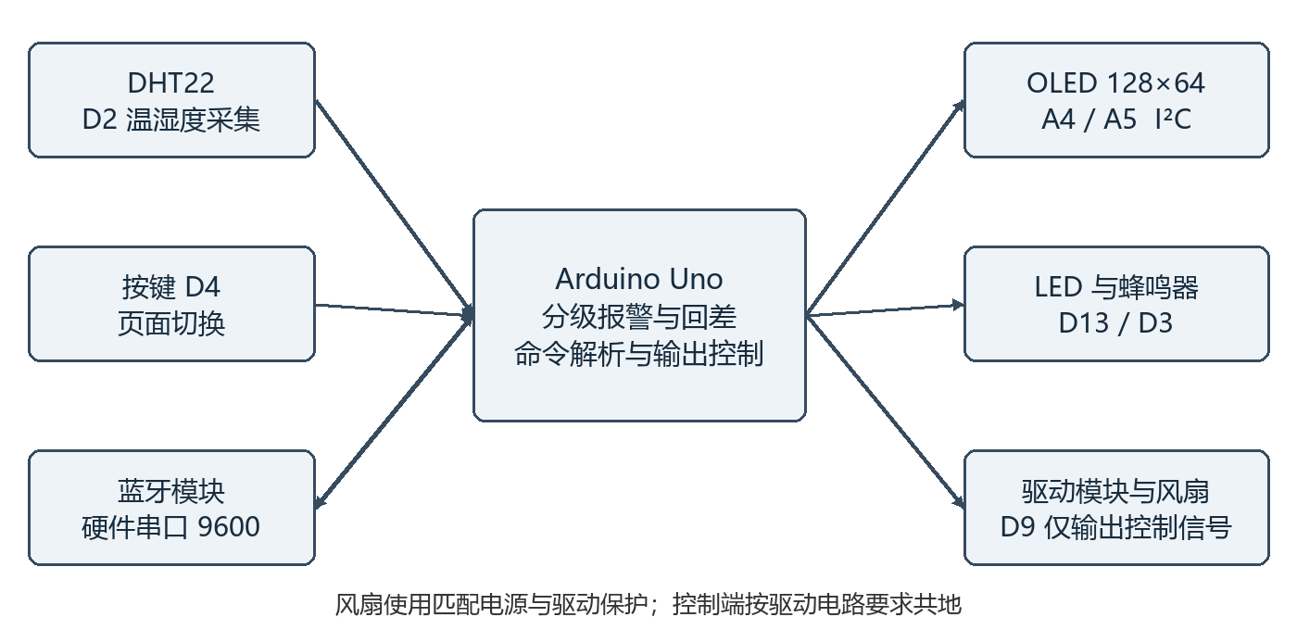
系统总体方案
04
各模块通过 Arduino Uno 完成采集、判断、显示与控制
Notes:
项目来源：温湿度监测与风扇控制系统_设计报告初稿.docx 图3。引脚分配与模块关系来自报告。

Slide 5
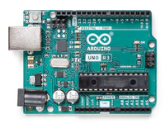
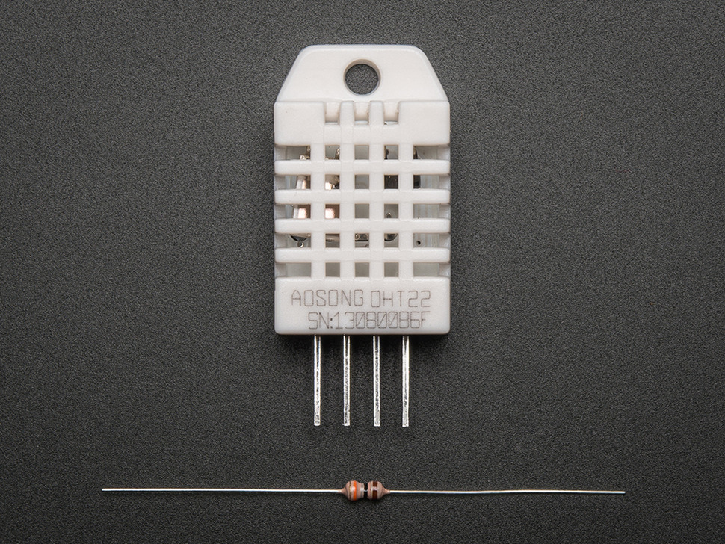
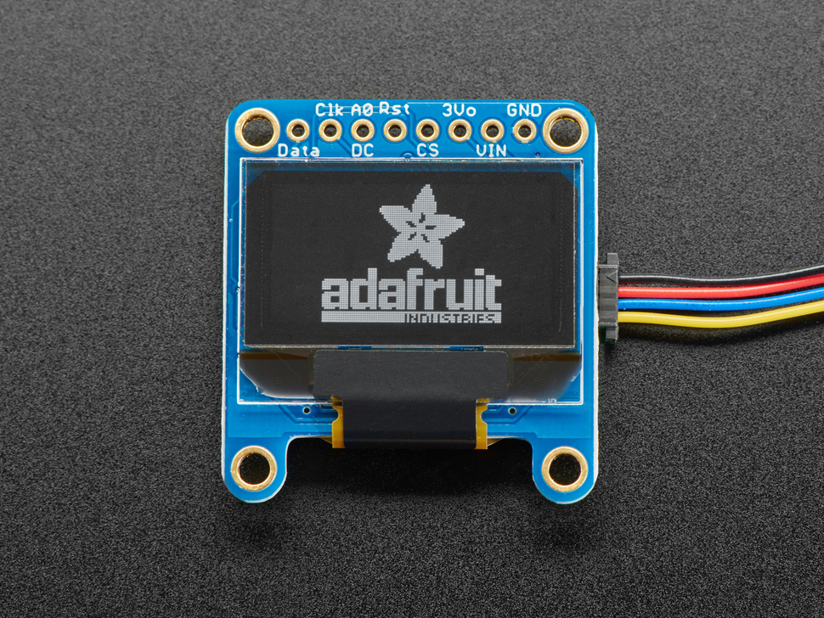
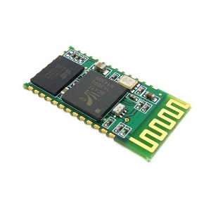
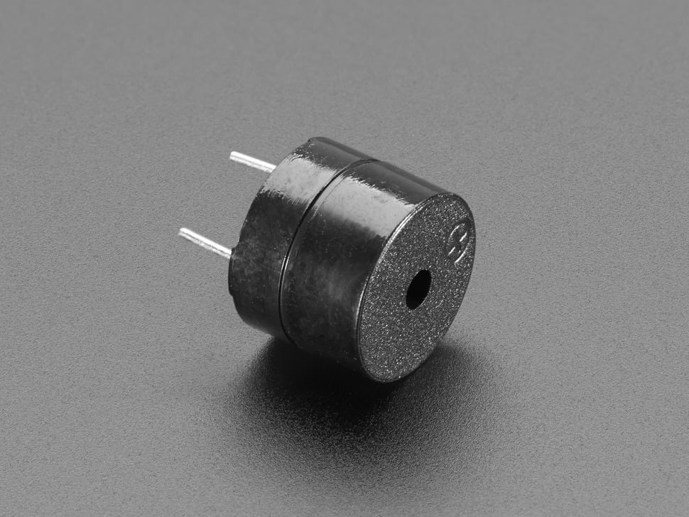
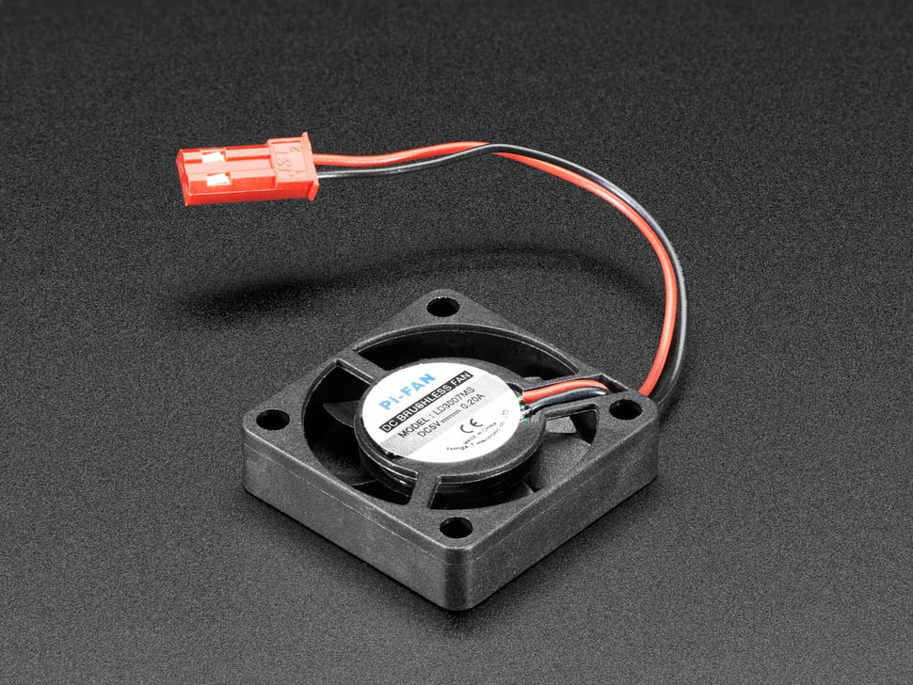
系统所用硬件
05
控制、采集、显示、通信、提示与执行模块
Arduino Uno
DHT22
SSD1306 OLED
主控制器
温湿度采集
本地显示
HC-06 蓝牙模块
蜂鸣器
5V 小风扇
串口通信
声响提示
通风执行
Notes:
图片来源：Arduino Uno Rev3 官方产品页 https://store.arduino.cc/products/arduino-uno-rev3；Adafruit DHT22 产品页 https://www.adafruit.com/product/385；Adafruit 0.96英寸 OLED 产品页 https://www.adafruit.com/product/326；ITEAD HC-06 产品页 https://itead.cc/product/serial-port-bluetooth-module-slave-hc-06/；Adafruit Buzzer 5V 产品页 https://www.adafruit.com/product/1536；Adafruit Miniature 5V Cooling Fan 产品页 https://www.adafruit.com/product/3368。图片仅用于课程汇报中的器件示意。

Slide 6
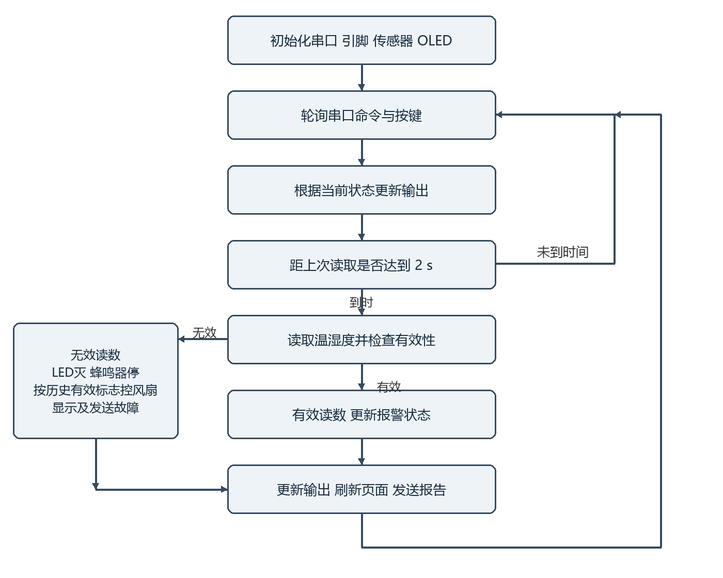
软件工作流程
06
温度阈值分时（上午 25/30、下午 23/28、夜间 12/15 ℃，依据为变温管理）；湿度全天 70/80 %RH 不分时：灰霉病孢子萌发需叶面自由水，结露多在夜间降温阶段，夜间更不应放宽[12][13]。
退出报警采用温度 1 ℃、湿度 5 %RH 回差；复位后未校时使用默认 28/30 ℃。
Notes:
项目来源：温湿度监测与风扇控制系统_设计报告初稿.docx 图4。阈值、回差和控制流程来自当前主程序设计说明。

Slide 7
报警与风扇控制逻辑
07
NORMAL
WARNING
CRITICAL
未达到预警阈值
LED、蜂鸣器关闭
AUTO 模式下风扇关闭
温度≥当前时段预警值 或 湿度≥70 %RH
LED 闪烁、蜂鸣器间歇响
AUTO 模式下风扇运行
温度≥当前时段严重值 或 湿度≥80 %RH
LED 常亮、蜂鸣器持续响
安全逻辑强制风扇运行
FAN OFF 不得绕过严重报警或传感器失效时的安全风扇逻辑。ALARM OFF / OK 只静音蜂鸣器。
Notes:
项目来源：AGENTS.md、docs/project-context.md。安全覆盖、静音命令含义来自项目说明。

Slide 8
DHT22 调试与问题定位
08
用对照实验区分程序问题与硬件通道问题
排查步骤 | 证据与结论
现象 | 原 Uno 上 DHT22 输出异常温湿度
排除主程序 | 独立诊断草图不启用 OLED、蓝牙、风扇
排除单一库 | 两套独立 DHT 库读取结论一致
原始帧验证 | 输出 5 字节原始帧并通过校验和
最终对照 | 更换 Uno 后 DHT22 恢复正常
定位结果：问题集中在原 Uno 的 D2 数据通道或其周边电气状态，当前使用新板继续实测。
Notes:
项目调试记录：用户现场完成两只 DHT22、两套库、原始帧与更换 Uno 的对照。该页不将异常数值作为环境实测数据。

Slide 9
教室布点与数据记录
09
测试空间：长 9.6 m，宽 6.6 m，高 3.4 m
实验 | 样本量 | 记录内容 | 结果
准确性对比 | 30 组 | DHT22 与 SHT40 同位置对比，三种工况各 10 组 | 完成统计
三点布点 | 15 组 | 门口、中间、末尾各 5 条温湿度记录 | 完成统计
功能验证 | 7 项 | 正常、预警、严重、静音 4 项实机验证；回差、安全覆盖、失效为逻辑测试 | 4 项实测通过
三点均值：门口 27.80 ℃ / 61.06 %RH；中间 26.08 ℃ / 66.04 %RH；末尾 26.44 ℃ / 64.18 %RH。
最大差值：温度 1.72 ℃，湿度 5.00 %RH；15 条有效记录均纳入统计。
布点建议：≤200㎡设3点；200–500㎡设6点（2行×3区）；>500㎡按每增加约100㎡或8–10m分区增设1点。
示例：6×30m=180㎡→3点；8×50m=400㎡→6点；10×60m=600㎡→9点。
Notes:
项目来源：温湿度监测系统实验记录表_实测数据.xlsx 的三点布点页。门口、中间、末尾各5条记录，共15条有效记录。布点数量是工程设计建议：按分区和空间梯度确定，不把本页数据直接外推为固定的每平方米设备数。传感器应放在作物冠层高度，避开门、风口、墙面和直射阳光。

Slide 10
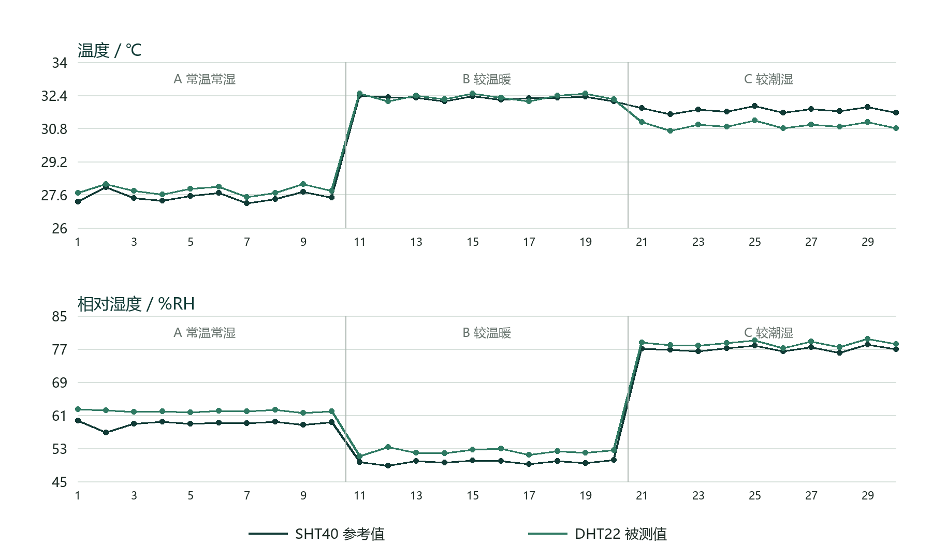
温湿度对比数据
10
样本 1-10：常温常湿；11-20：较温暖；21-30：较潮湿。
Notes:
数据来源：温湿度监测系统实验记录表_对比数据已填入.xlsx，精度与稳定性工作表。DHT22为被测传感器，SHT40为参考传感器；曲线由30组记录直接生成。

Slide 11
蓝牙串口交互
11
蓝牙模块使用 Uno 硬件串口，波特率 9600，命令以换行符结束。
校时 TIME HH:MM[:SS]；阈值 SET DAY/PM/NIGHT W C、SET HUM W C。
命令 | 功能
STATUS | 返回温湿度、报警来源、蜂鸣器和风扇状态
PAGE 0 / 1 / 2 | 切换 OLED 显示页面
FAN AUTO / ON / OFF | 选择自动、强制开或强制关模式
ALARM OFF / OK | 蜂鸣器静音，不停止 LED 与风扇安全逻辑
ALARM ON | 恢复蜂鸣器声音
TIME HH:MM[:SS] | 校正时钟，决定当前生效的时段
SET DAY/PM/NIGHT W C | 设置各时段温度阈值（预警/严重）
SET HUM W C | 设置全天湿度阈值（预警/严重）
HELP | 返回命令帮助
示例：TIME 08:00 校时后时段为上午（DAY）；SET DAY 26 31 把上午改为 26/31 ℃；SET HUM 75 85 把湿度改为 75/85 %RH。
参数前为预警值、后为严重值；不满足约束时返回 ERR 并保持原值。[TIME][SET] 需在复位后重新发送。
Notes:
项目来源：AGENTS.md、docs/project-context.md。命令集及安全含义来自当前项目说明。

Slide 12
功能测试结果
12
4 项现场实测通过；回差、安全覆盖、传感器失效 3 项为宿主机逻辑测试，未现场验证
编号 | 测试项目 | 实际结果 | 结论
1 | 正常范围 | OLED、串口与自动风扇状态正常 | 通过
2 | 预警状态 | 声光报警与风扇联动正常 | 通过
3 | 严重报警 | 持续声光报警与风扇运行正常 | 通过
4 | 回差退出 | 28→27→26 ℃：WARNING→WARNING→NORMAL | 按代码逻辑，未现场验证
5 | 安全覆盖 | CRITICAL 下 FAN OFF 仍保持风扇开启 | 按代码逻辑，未现场验证
6 | 报警静音 | 蜂鸣器静音，其他状态保持 | 通过
7 | 传感器失效 | 后断线风扇开；上电即断线风扇关 | 按代码逻辑，未现场验证
分时功能：TIME 跨 06:00 / 12:00 / 18:00 自动切换；SET DAY/PM/NIGHT、SET HUM 后 STATUS 与 OLED 读回一致。
回差、安全覆盖、传感器失效 3 项为宿主机逻辑测试，未现场验证；分时阈值沿用同一套安全逻辑。
Notes:
项目来源：温湿度监测系统实验记录表_功能测试完成版.xlsx，功能安全测试页。7项功能测试均已现场通过。

Slide 13
系统介绍与功能测试视频
左侧视频介绍硬件功能；右侧五段视频为实际功能验证证据（未验证项以文字说明标出）。
▶ 播放硬件功能介绍视频
系统搭建 · 模块功能 · 运行说明
功能测试视频（5 段）
▶ 测试1 正常采集与显示
▶ 测试2 预警联动
▶ 测试3 严重报警
▶ 测试4 报警静音
▶ 测试5 校时与分时切换
实际验证内容：① 正常采集与显示 ② 预警状态联动 ③ 严重报警与风扇运行 ④ 报警静音后其他状态保持 ⑤ 蓝牙校时、跨时段阈值自动切换
Notes:
项目来源：项目 video 目录及温湿度监测系统实验记录表_功能测试完成版.xlsx。视频为现场验证证据。

Slide 14
温湿度准确性测试结果
14
三种工况共 30 组对比记录，采用平均绝对误差 MAE 汇总
工况 | 温度 MAE | 湿度 MAE | 温度均值 | 湿度均值
A 常温常湿 | 0.32 ℃ | 3.05 %RH | 27.82 ℃ | 62.01 %RH
B 较温暖 | 0.13 ℃ | 2.52 %RH | 32.32 ℃ | 52.22 %RH
C 较潮湿 | 0.73 ℃ | 1.25 %RH | 30.95 ℃ | 78.30 %RH
温度 MAE 0.40 ℃
湿度 MAE 2.27 %RH
最大绝对误差：温度 0.79 ℃，相对湿度 5.40 %RH
Notes:
DHT22为被测传感器，SHT40为参考传感器。项目来源：温湿度监测系统实验记录表_对比数据已填入.xlsx，三种工况各10组。DHT22资料：Adafruit DHT11, DHT22 and AM2302 Sensors Overview。SHT40资料：Sensirion Datasheet SHT4x Digital Humidity and Temperature Sensor，https://sensirion.com/media/documents/33FD6951/67F209B7/HT_DS_Datasheet_SHT4x.pdf。

Slide 15
传感器误差与结果解释
15
DHT22 量程与标称精度
对比结果的含义
工作范围：温度 −40～80 ℃
湿度 0～100 %RH
标称精度：温度 ±0.5 ℃
湿度 ±2 %RH
分辨率：0.1 ℃ / 0.1 %RH
SHT40参考：±0.1 ℃ / ±1.0 %RH
两者标称误差按均方根合成：
温度约 ±0.51 ℃，湿度约 ±2.24 %RH
本次 MAE：0.40 ℃ / 2.27 %RH
最大偏差：0.79 ℃ / 5.40 %RH
温度 MAE 处于合成标称量级内，湿度 MAE 与该量级接近。个别最大偏差还会受布点位置、局部气流、响应时间和湿度梯度影响。
SHT40提供参考读数，不等同于计量标准。
Notes:
DHT22为被测传感器，SHT40为参考传感器。DHT22标称精度：温度±0.5℃、湿度±2%RH；SHT40厂家给出：温度±0.1℃、湿度±1.0%RH。均方根合成：温度sqrt(0.5^2+0.1^2)=0.51℃，湿度sqrt(2^2+1^2)=2.24%RH。

Slide 16
总结
系统已完成 DHT22 采集链路、显示交互、
分级报警与风扇控制框架。
完成三种工况对比统计与功能验证，
其中 4 项实机通过、3 项为逻辑测试。
谢谢老师聆听
课程设计项目组
Notes:
项目结论基于当前主程序、新板 DHT22 链路验证、三种工况对比统计和七项功能验证。

